Slide 1
Journée occasion
-2025-
Aprolis (Calais)

Slide 2
Déroulement des interventions
Mot de bienvenue – Patrick Gatignol (Président Argus chariot)
Présentation du site et des statistiques – Jagan Magueche
Présentation du marché du neuf France – Lionel Couturier
Présentation du marché neuf monde et Europe – Rudolph Ganzel
Présentation du marché de l’occasion chariots France – Patrick Gatignol
Sécurité des batteries lithium-ion – Pierre-Nicolas Mauger (INRS)
Pause
Présentation évolutions réglementaires et tendances marchés pour les dispositifs de sécurité (caméras, détecteurs, etc.) – Catherine Jarosz (INRS)
Le contexte économique actuel – Anthony Morlet-Lavidalie (Rexecode)
Jeu concours et remises des prix – Patrick Gatignol, Mathieu Armengaud, Lionel Couturier

Slide 3


Mot de bienvenue
Patrick Gatignol

Slide 4
Statistiques du site
Argus-chariot.com
Jagan MAGUECHE

Slide 5


Statistiques du site
Statistiques des visites
Période septembre 2024 – septembre 2025 : 3489 recherches (2310 N-1) de cotes dont 3014 (1910) ont donné un résultat.
Idem an passé : nombre de recherche en hausse, ratio stable
Depuis septembre 2024 :
  13 264 visiteurs (6 239 visiteurs N-1)
  18 980 pages vues (13 229 N-1)
  17 090 pages vues « uniques » (10 554 N-1)
  → Fréquentation du site en hausse

Slide 6
Statistiques du site
Statistiques de valeurs
Millésime 2025, cotations et valeurs émises : 10 690 cotations et 106 137 valeurs (légèrement en baisse pour rappel, 10 890 cotations et 107 800 valeurs)
Cotes et valeurs calculées : 575 cotes et 5 750 valeurs
    En légère baisse vs 2024 (599 cotes et 5990 valeurs)
Nombre de cotateurs ayant coté : 36
    -3 vs 2024

Slide 7
Statistiques du site
Statistiques de valeurs
64% des cotateurs émettent plus de 250 cotations ; légèrement en hausse vs 2024
Nombre de « grands cotateurs » idem vs 2024
Nombre de « petits cotateurs » en baisse vs 2024
Nombre de cotateurs ayant coté : 36 ; baisse vs 2024
58% des cotateurs cotent au moins 9 marques différentes

Slide 8
Statistiques du site
Conclusion
Les cotateurs « historiques » poursuivent leurs efforts
Il faut maintenir la volonté de coter plus de marques
Il nous faut de nouveaux cotateurs : recrutons !

Slide 9

Le marché du neuf
2025
France
Lionel Couturier

Slide 10
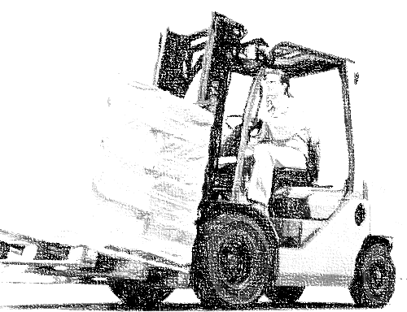
Conjoncture
Marché français

Slide 11
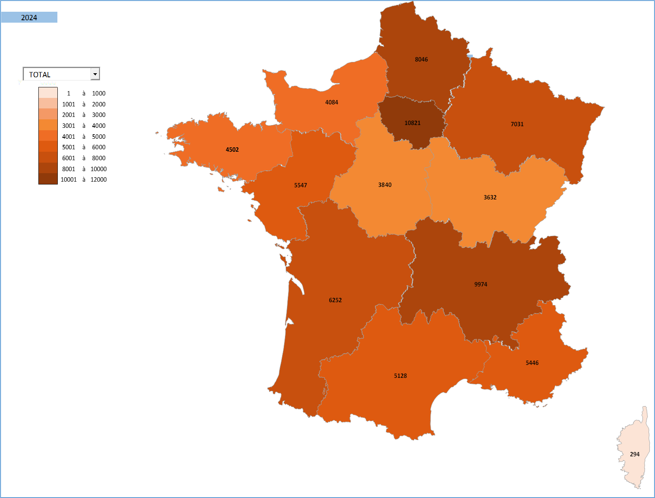
Retour sur 2024 : Performances régionales
Les livraisons ont maintenu la cadence, malgré un léger repli
Les régions ont connu des évolutions de livraisons hétérogènes comparé à 2023. Au total, elles sont en léger repli (-0,5%) sur 2024.
Ile-de-France, Rhône-Alpes et Hauts-de-France représentent à elles seules 38% du marché global. Mis à part la région Hauts-de-France, elles sont en croissance en 2024.
Les replis les plus importants ont été observés dans les régions Franche-Comté (-19,3%) et Haute-Normandie (-16,2%).

Slide 12
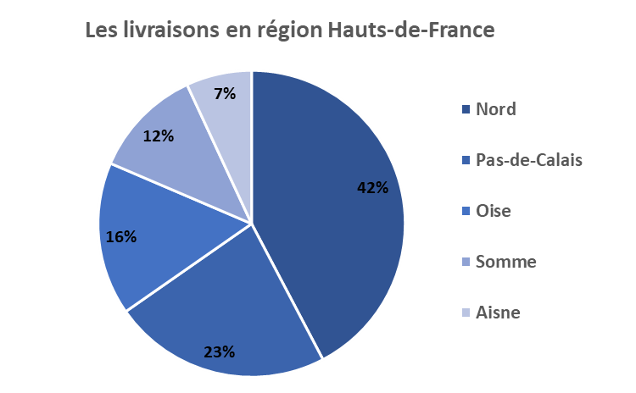
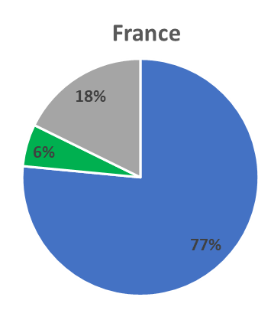


Retour sur 2024 : Performances régionales
Focus région Hauts-de-France
11% des parts du marché français (neuf)
En baisse de -0,7% sur 2024
Un marché un peu plus orienté vers les thermiques :
Une répartition des livraisons majoritairement concentrée dans les départements Nord et Pas-de-Calais

Slide 13
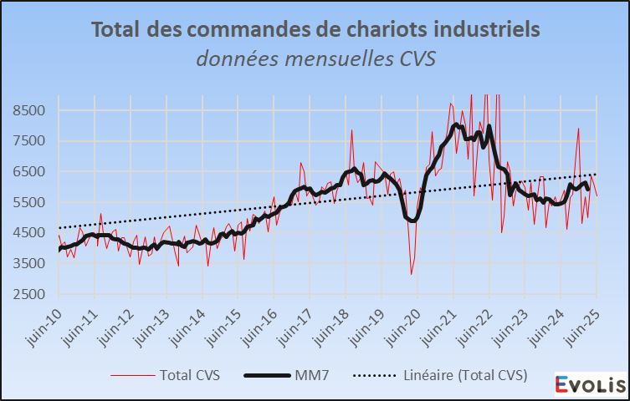
Commandes: Le repli s’est estompé
Historique des commandes
Sur l’année 2021, le niveau des commandes s’est redressé très nettement avec la reprise globale. On enregistrait une très forte hausse des commandes de +39% (nouveau record à 93 153 unités commandées) en comparaison à une année 2020 difficile. Le niveau se situait également à +26% par rapport à 2019.
Sur 2022 et 2023, un net retournement des commandes s’est amorcé (baisses de -9% et -17% respectivement). L’année 2024 a poursuivi cette tendance à un rythme plus modéré (-1%).
Sur les 6 premiers mois de l’année 2025, un rebond s’observe : +3%, soit 36 370 unités commandées.
Le marché avait atteint un nouveau pic en 2018, puis la croissance s’était essoufflée en 2019, et retournée en 2020 sous l’impact de la crise sanitaire (-10%).

Slide 14
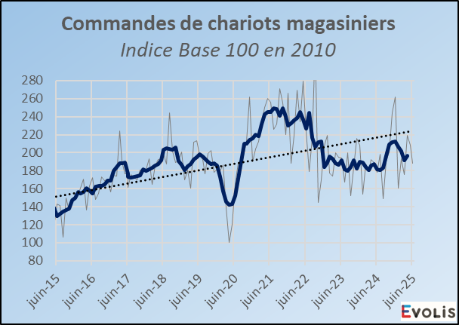
Reprise des commandes sur les magasiniers
+5%
Cumul annuel
Magasiniers
Retour progressif de l’indice sur sa tendance de long terme.
+5% vs 2024, et +1,3% vs 2019
29 322 unités sur les six premiers mois

Slide 15
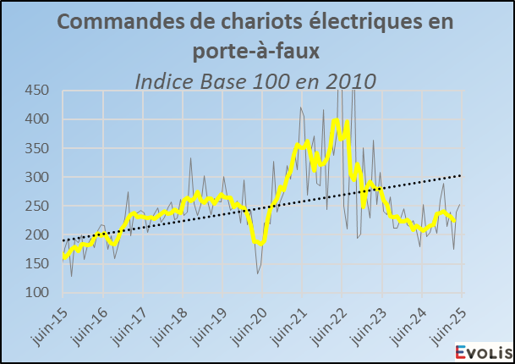
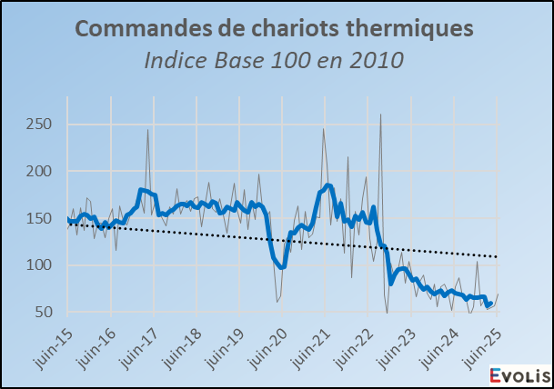
Frontaux: deux tendances différentes
+2%
Cumul annuel
-16%
Cumul annuel
Frontaux électriques :
L’indice fluctue en dessous de sa tendance de long terme.
+2% vs 2024, mais encore -15% par rapport à 2019
5 117 unités sur les six premiers mois
Frontaux thermiques :
L’indice décroche de sa tendance de long terme : -16% vs 2024, et -62% par rapport à 2019.
L’application progressive de normes énergétiques joue en la défaveur des commandes de thermiques depuis 2016.

Slide 16
Transition énergétique: constat actuel
Ratio de transition énergétique*
3,03
A partir de janvier 2016, les volumes des commandes de porte-à-faux électriques dépassent ceux des porte-à-faux thermiques. L’écart s’accentue au cours de l’année.
Sur les années suivantes, cet écart n’a cessé de croître. A fin 2024, l’écart en cumul annuel était de 6 187 unités. A fin juin 2025, il est de 3 478 unités.
A plus long terme, il est probable que cette tendance continue à s’accentuer.
2,73
2,50
2,24
1,35
1,74
1,55
2020
2021
2022
2023
2024
P2025
* En 2024, pour 1 chariot thermique vendu, il s’est vendu 2,73 chariot électrique.
Source : Evolis – juillet 2025

Slide 17

Prévisions 2025
Marché français

Slide 18
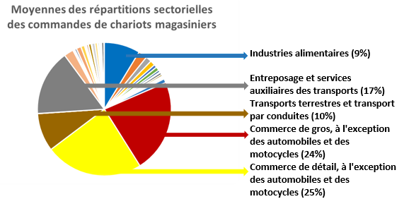
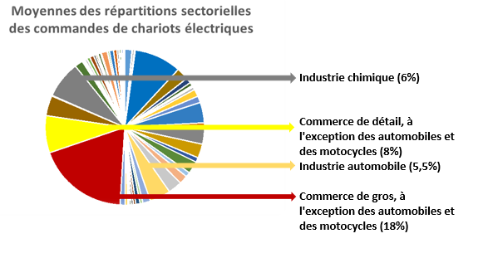
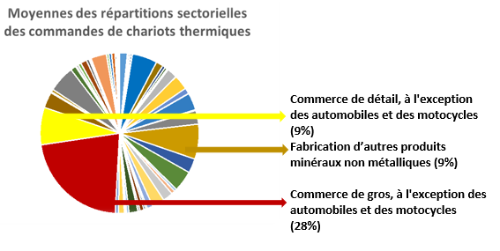
Le marché du neuf : Prévisions
Les secteurs clients des commandes de chariots industriels regroupent principalement les activités industrielles et de commerce
50 % des commandes de magasiniers proviennent des secteurs des commerces de gros et de détail ; 17% pour l’entreposage.
Egalement influencées par les activités du commerce, les commandes des porte-à-faux électriques et thermiques sont pourtant davantage impactées par l’activité industrielle.
Electriques : industrie chimique et automobile
Thermiques : produits minéraux non métalliques

Slide 19
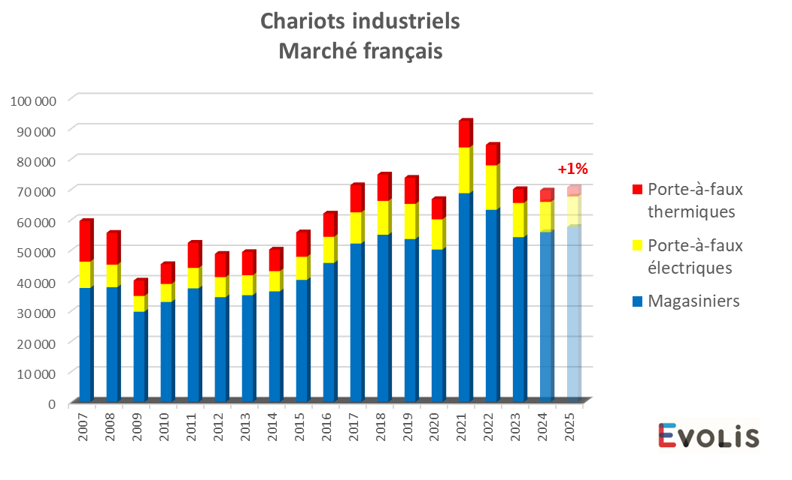
Le marché du neuf : Prévisions
Conclusions : un ralentissement qui se modère
Les commandes ont enregistré un rebond prononcé en 2021, atteignant leur nouveau record, puis ont amorcé un retournement en 2022 qui s’est poursuivi en 2023. Dans la continuité de 2024, l’année 2025 devrait s’inscrire dans une logique de stabilisation, marquant la fin de la phase de retournement, ramenant le marché un peu en dessous de ses niveaux d’avant crise.
Niveaux juste au-dessus de la barre des 70 000 unités pour le marché en 2025

Slide 20


Le marché du neuf
2025
Monde et Europe
Rudolph Ganzel

Slide 21






- Monde : Le marché du neuf -
La Chine représente presque la moitié du total mondial
Les cinq plus grands marchés mondiaux
(cumul des commandes de janvier à mai 2025)
1.
Chine: 437 425 unités commandées (44% du marché mondial)
Monde:
1 002 491 unités commandées sur le cumul annuel à mai 2025
(+9% par rapport à 2024)
2.
Etats-Unis: 104 130 unités commandées (10% du marché mondial)
3.
Allemagne: 43 268 unités commandées (4% du marché mondial)
4.
France: 34 843 unités commandées (4% du marché mondial)
5.
Japon: 34 223 unités commandées (3% du marché mondial)

Slide 22
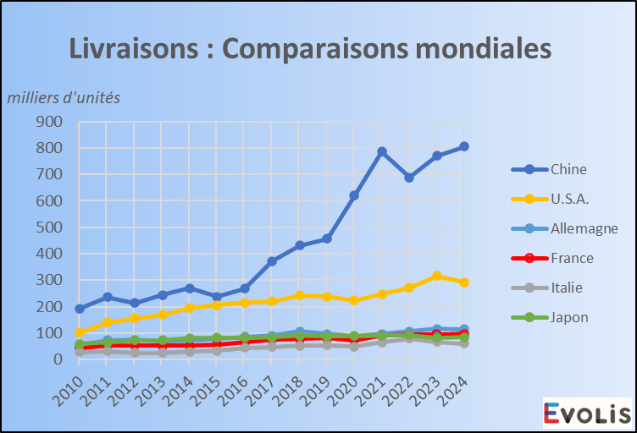
- Monde : Le marché du neuf -
Evolutions des marchés mondiaux
La Chine a enregistré une croissance de son marché particulièrement forte en 2020-2021. Les livraisons se sont depuis stabilisées autour de 800 milliers d’unités annuelles.
La France maintient sa 4ème position mondiale, juste devant le Japon.

Slide 23
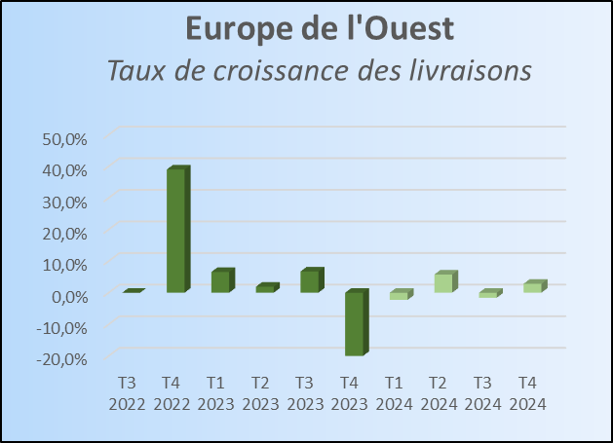
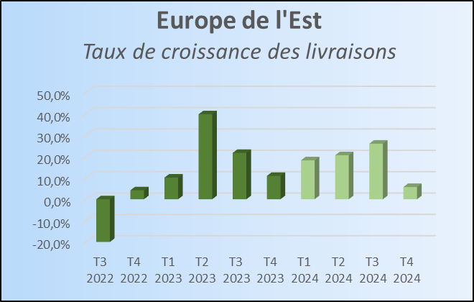
- Monde : Le marché du neuf -
En Europe, les livraisons se sont repliées à l’Ouest pour se développer à l’Est
L’Europe de l’Ouest enregistre des taux de croissance très faibles en 2024.
Taux de croissance trim moyen en 2024 : +1,2%
L’Europe de l’Est a de nouveau affiché des taux de croissance de livraisons prononcés en 2024.
Taux de croissance trim moyen en 2024: +18%

Slide 24
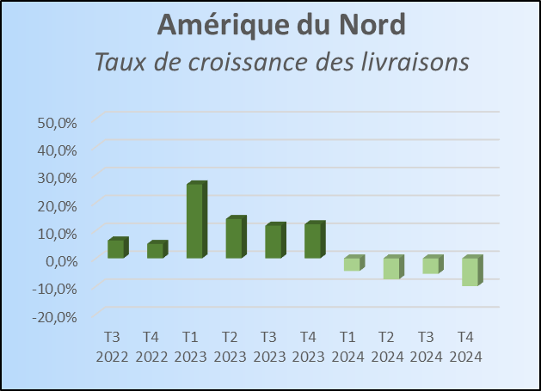
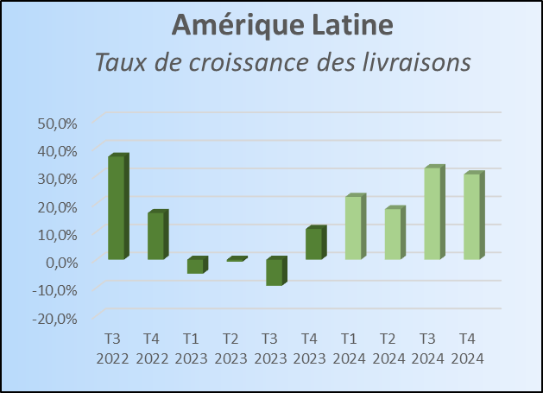
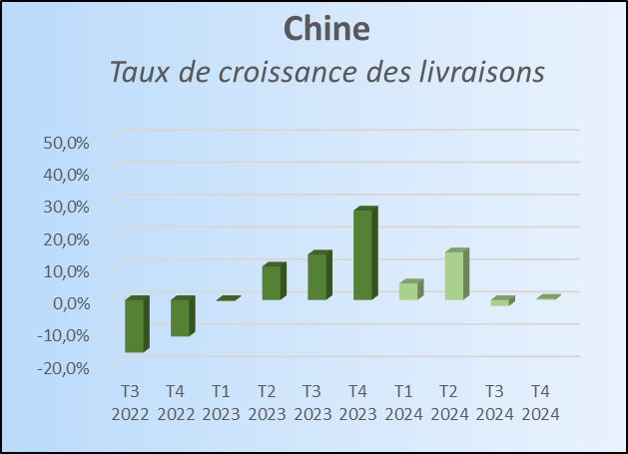
- Monde : Le marché du neuf -
Les livraisons se sont maintenues au niveau mondial
L’Amérique du Nord enregistre des taux de croissance négatifs sur 2024.
Taux de croissance trim moyen en 2024 : -7%
En Amérique latine, les livraisons ont enregistré une croissance forte sur l’année 2024 après une année 2023 en repli.
Taux de croissance trim moyen en 2024: +26%.
En Chine, le taux de croissance trimestriel a ralenti en 2024.
Taux de croissance trim moyen en 2024: +5%

Slide 25
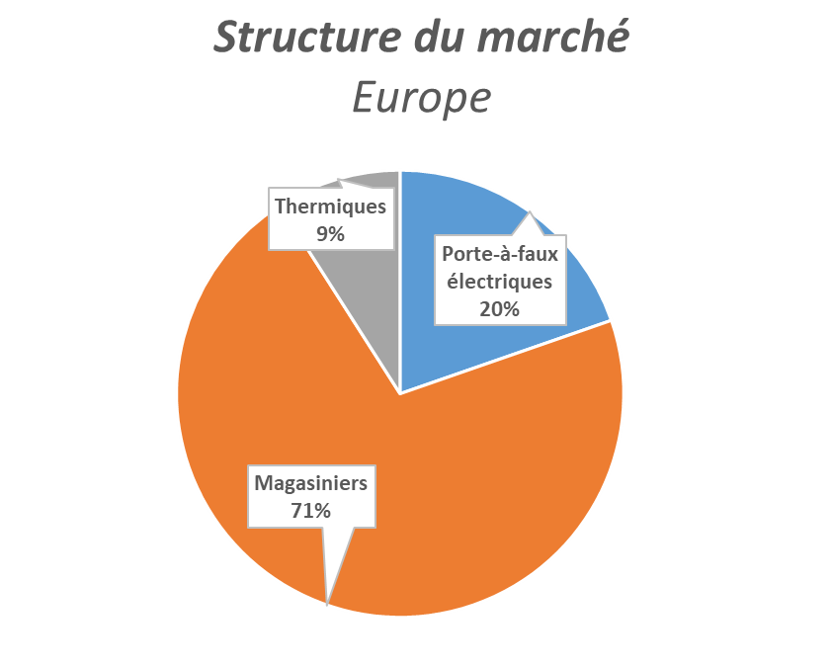
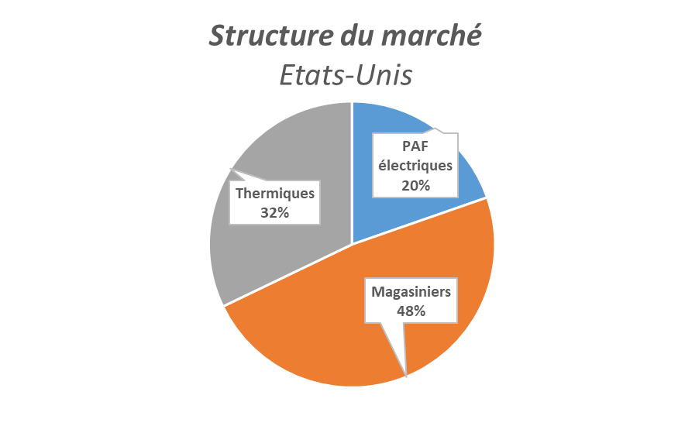
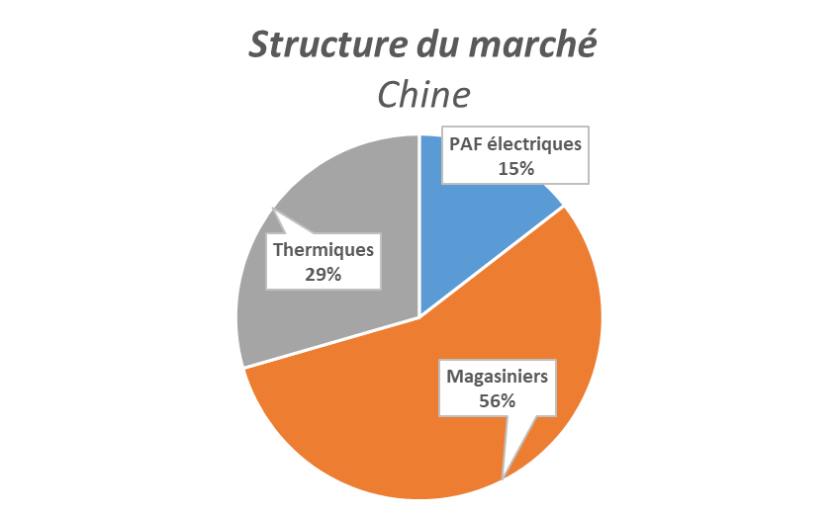
- Monde : Le marché du neuf -
Des structures de marchés différentes
En Europe, les livraisons de magasiniers sont prépondérantes. La transition énergétique tire le marché des frontaux électriques au détriment de celui des thermiques.
Aux Etats-Unis, les magasiniers prédominent également. Les livraisons de porte à faux thermiques surpassent encore celles de porte à faux électriques.
En Chine, les livraisons de porte à faux thermiques sont prédominantes. Les porte à faux électriques ne représentent encore qu’une faible part du marché.

Slide 26
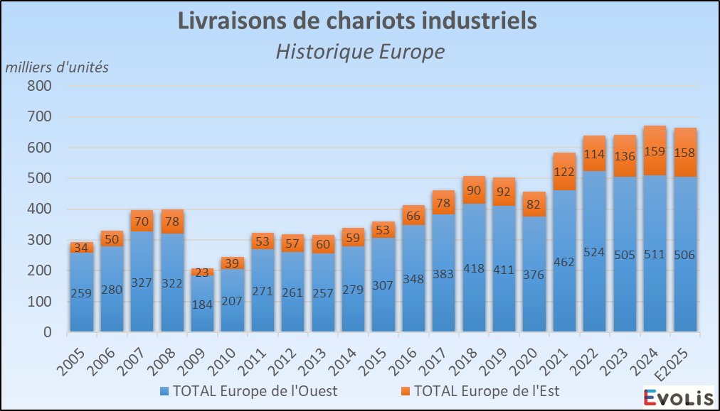
- Europe : Le marché du neuf -
Les livraisons se maintiendraient en 2025
L’Europe de L’Ouest concerne environ 76% des unités livrées (Europe de l’Est : 24%)
Légère progression récente de l’Europe de l’Est associée à une légère baisse sur l’Europe de l’Ouest.
Les livraisons en 2025 devraient se maintenir autour de 665 000 unités

Slide 27
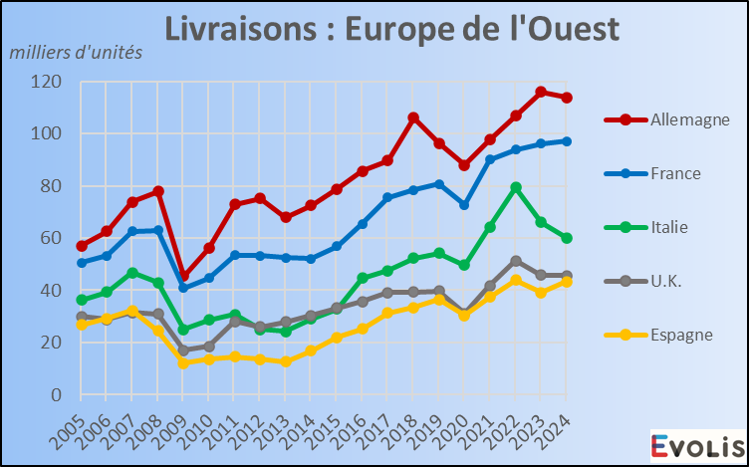
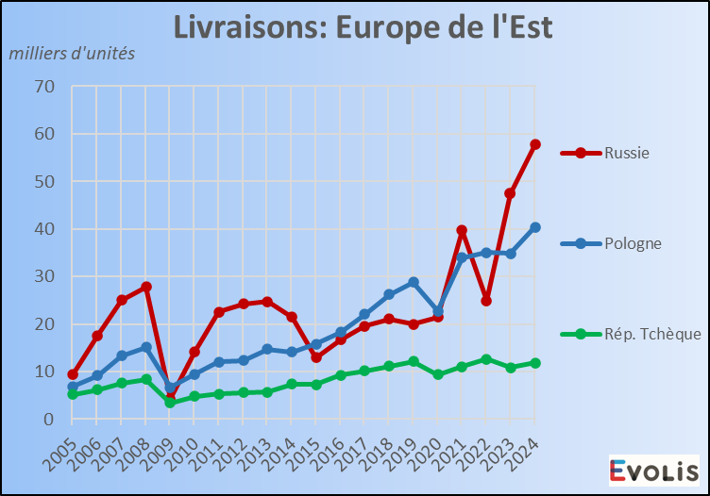
- Europe : Le marché du neuf -
Historique : Les plus gros marchés d’Europe
L’année 2024 montre une décroissance assez prononcée en Italie et en Allemagne.
Allemagne : premier marché européen (plus de 110 000 unités livrées en 2024). L’écart France-Allemagne se resserre légèrement.
La Russie et la Pologne ont connu un rebond post Covid très prononcé.
La Rép. Tchèque est en troisième position sur l’Europe de l’Est avec des niveaux de livraisons plus faibles, et un rebond plus modéré.

Slide 28
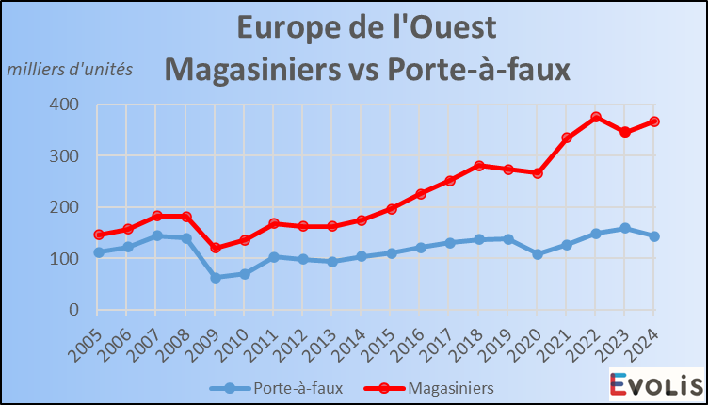
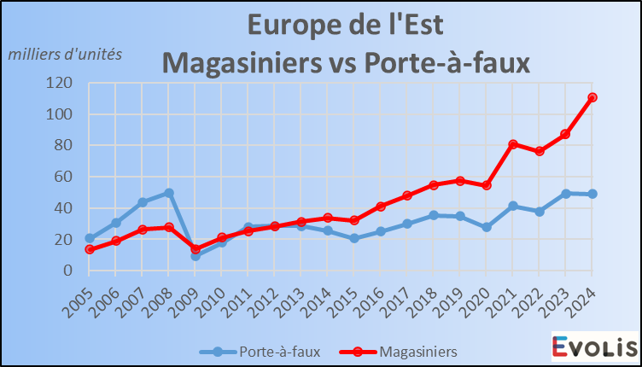
- Europe : Le marché du neuf -
En Europe, les livraisons de magasiniers progressent
Depuis 2009, l’écart s’accentue entre les commandes de magasiniers et de porte-à-faux en Europe de l’Ouest.
Le ratio magasiniers/porte-à-faux est à 2,6.
Après une chute en 2009, le niveau des commandes de chariots en porte-à-faux est passé en dessous de celui des chariots magasiniers.
Le ratio magasiniers/porte-à-faux est à 2,6.

Slide 29
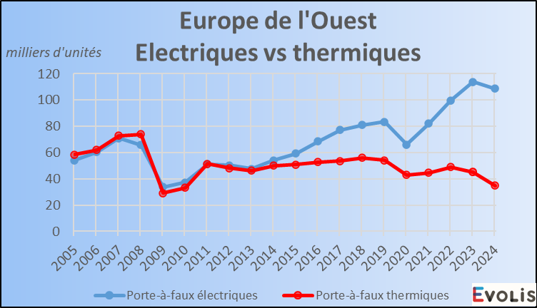
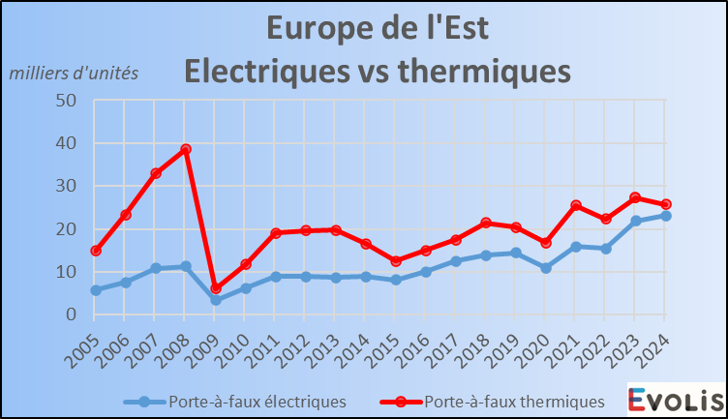
- Europe : Le marché du neuf -
La part des chariots thermiques diminue dans les livraisons de chariots en porte-à-faux
A l’Ouest, la transition énergétique est à l’œuvre. Depuis 2013, les chariots électriques en porte-à-faux ont pris le pas sur les thermiques.
Le ratio thermiques/électriques passe de 0,39 à 0,32.
A l’Est, un changement structurel s’est opéré. En 2009, le niveau des commandes de chariots thermiques s’est effondré. Il se situe maintenant juste au-dessus de celui des porte-à-faux électriques.
Le ratio thermiques/électriques passe de 1,2 à 1,1.

Slide 30
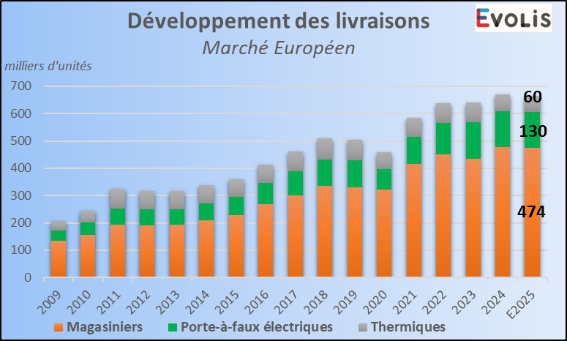
- Conclusions : Le marché du neuf -
Conclusions
Les cinq plus grands marchés mondiaux : Chine, Etats-Unis, Allemagne, France, Japon.
Le marché s’est stabilisé.
Les commandes européennes sont faites à environ 76% dans les pays d’Europe de l’Ouest. L’Allemagne, la France et l’Italie sont les trois premiers marchés de l’Europe de l’Ouest.
La Pologne, la Russie et la République Tchèque sont les trois premiers marchés de l’Europe de l’Est.
En Europe, l’année 2025 devrait se maintenir autour de 665 000 unités livrées
La structure des commandes par famille change partout en Europe : on commande de plus en plus d’électriques.

Slide 31
Le marché de l’Occasion 2025
France
Patrick Gatignol

Slide 32
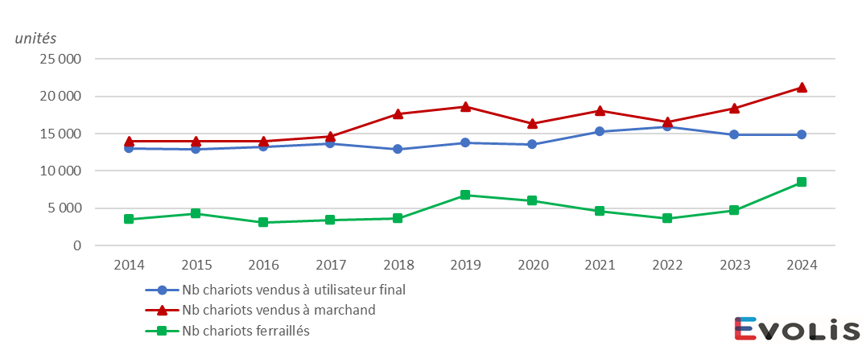
Chariots d’occasion (unités)
Historique 2014-2024
Un peu d’histoire
Notes:
Pour revenir sur l’historique du marché de l’occasion en France, nous assistons à un basculement des volumes du client final vers le négoce depuis 2018

Slide 33
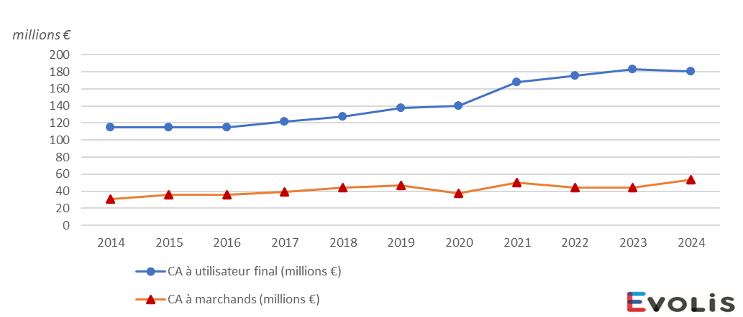
Chariots d’occasion (CA)
Historique 2014-2024
Un peu d’histoire
Notes:
Pourtant, en valeur, les ventes à client final prédominent nettement sur le négoce, et la tendance se confirme sur les dernières années.

Slide 34
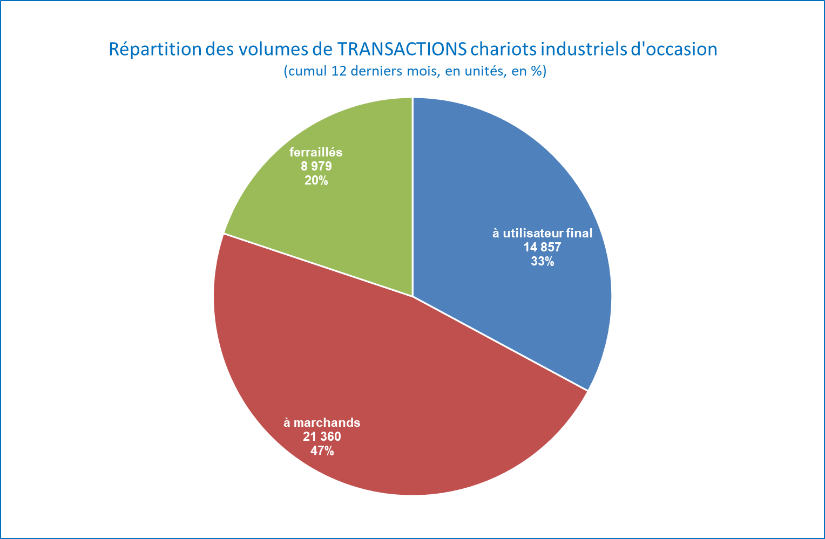

Répartition des volumes de transactions
Cumul à juin 2025 sur les 12 derniers mois (unités et %)
Retour sur 2025 :
Hausse du marché
Entre janvier et juin 2025
Total transactions (unités, hors ferraillage):
18 871 (+1% par rapport à 2024)
Notes:
Sur les 12 derniers mois, les ventes à marchands ont représenté la moitié des volumes de transactions. En cumul de janvier à fin juin 2025 (6 derniers mois, hors ferraillage), nous assistons à une hausse du marché en volume de +1%.

Slide 35
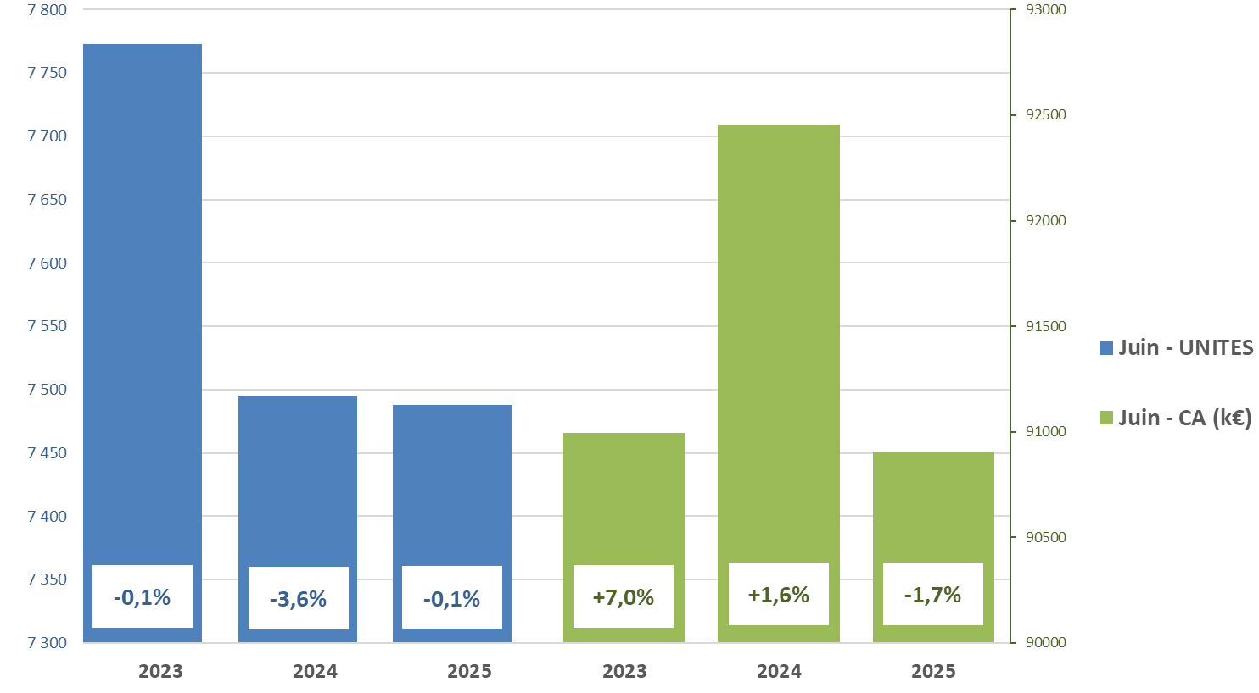

Historique des ventes à utilisateur final
Cumul janvier - juin (unités et CA)
Les ventes à utilisateur final
Notes:
Les ventes à UF se replient légèrement en termes de volumes et de CA

Slide 36
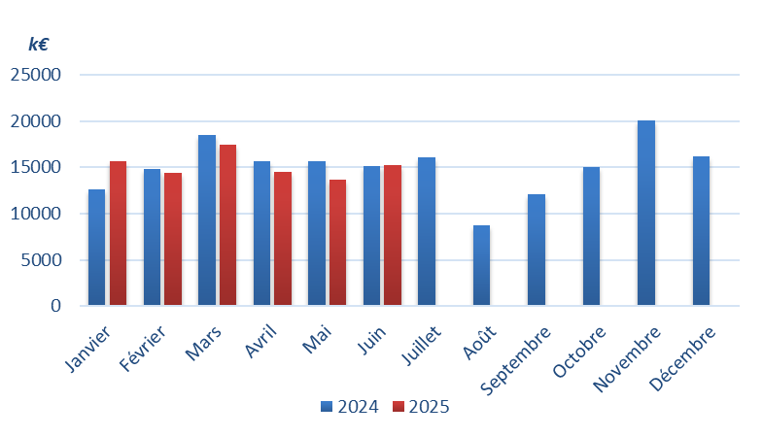
Comparaison mensuelle 2024-2025
CA mensuel : ventes à utilisateur final
Les ventes à utilisateur final
Notes:
Mis à part au mois de janvier, ce léger repli des ventes à UF s’observe sur chaque mois par rapport à 2024.

Slide 37
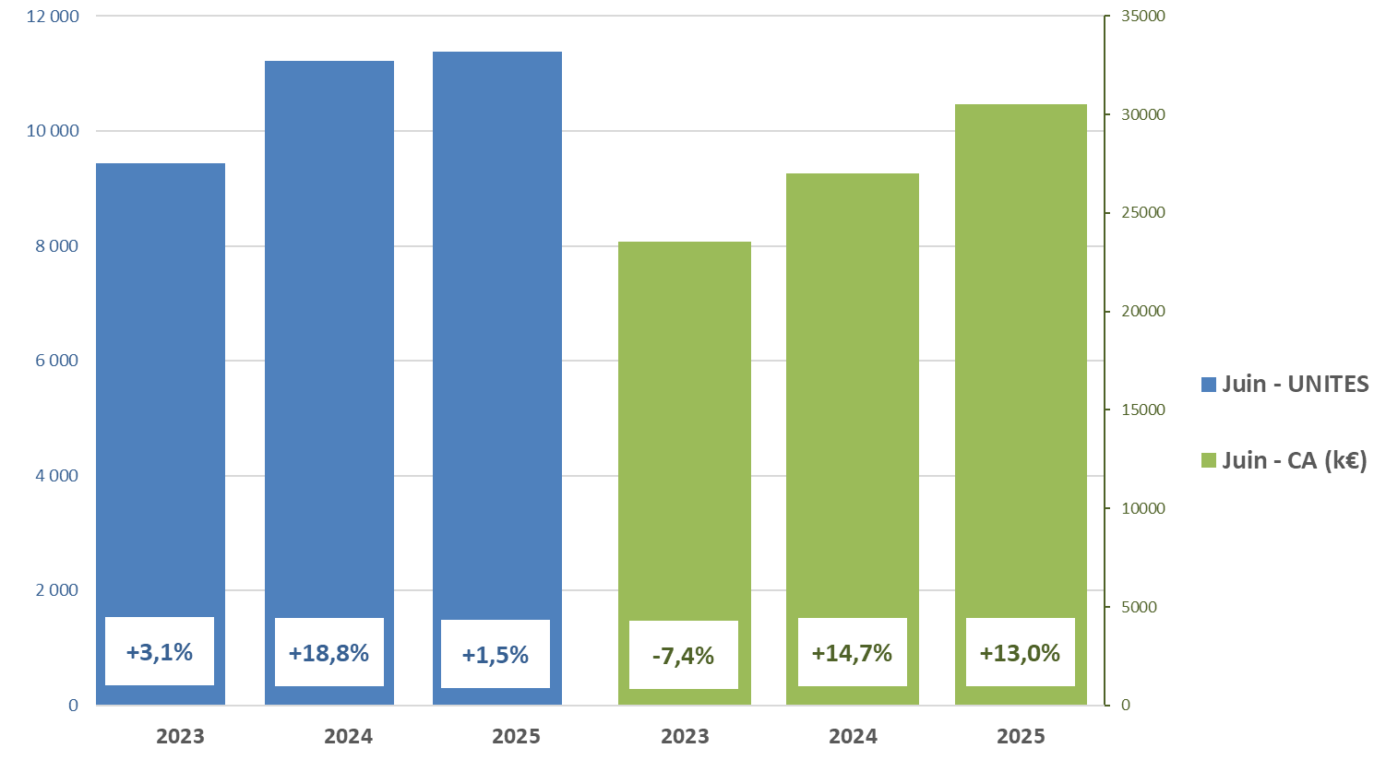
Historique des ventes à marchands
Cumul janvier - juin (unités et CA)
Les ventes aux marchands
Notes:
Concernant le négoce, les ventes ont fortement progressé en termes d’unités et de chiffre d’affaires

Slide 38
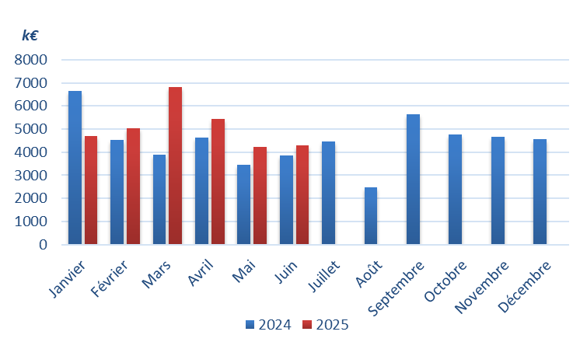
Comparaison mensuelle 2024-2025
CA mensuel : ventes à marchands
Les ventes aux marchands
Notes:
Globalement, on observe une hausse sur 2025 en termes de chiffres d’affaires pour les ventes à marchands. Le mois de mars, notamment, explique cette hausse.

Slide 39
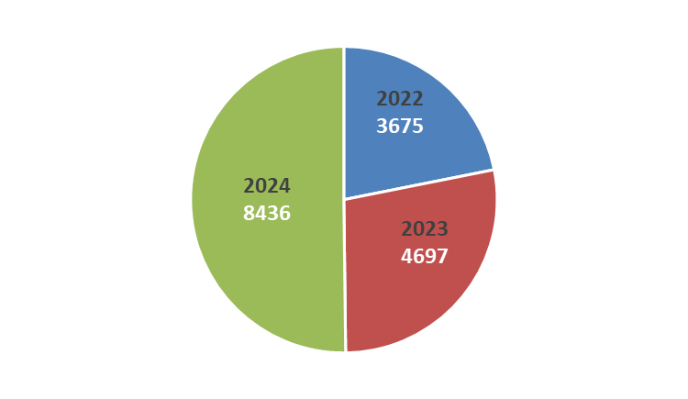
Les chariots ferraillés
Nombre de chariots ferraillés (2022-2024)
Sur le cumul janvier – mai 2025:
4 014 unités
Notes:
2024 est une année forte concernant le ferraillage. 2025 devrait également enregistrer un volume conséquent de chariots ferraillés.

Slide 40
Sécurité des batteries lithium-ion
Pierre-Nicolas Mauger (INRS)

Slide 41
Contexte

Slide 42

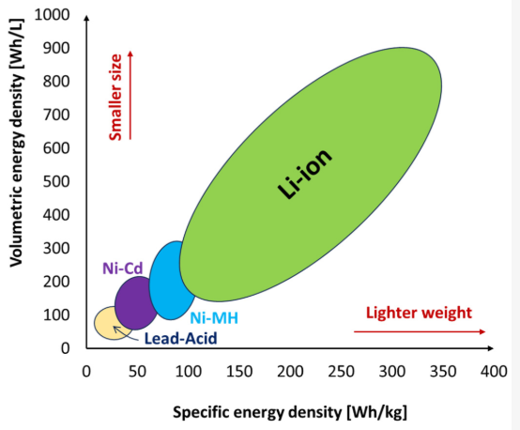
Contexte
De l’idée …
Premiers travaux dans les années 1970
Première commercialisation en 1991
Prix Nobel de chimie 2019
… à la technologie dominante
Densité d’énergie élevée Faible auto décharge
Durée de vie (nombre de cycles) élevée
Densité de puissance élevée possible
Prix divisé par plusieurs dizaines depuis 2000
Source : Nkembi, A.A et al. Comprehensive Review of Energy Storage Systems Characteristics and Models for Automotive Applications. Batteries 2024, 10, 88.

Slide 43

Composition d’une cellule li-ion
Electrode positive
Cathode
(oxydes métalliques Co/Ni/Al/Fe/Mn lithiés)
Electrode négative
Anode
(graphite)
Electrons
Electrolyte
(sels de lithium fluorés LiPF₆, carbonates organiques, retardateurs de flamme…)
Ions lithium (Li⁺)
Impacts
Densité d’énergie
Puissance
Cyclabilité
Stabilité
Sécurité
Coût
Module (assemblage de cellules)
Polymère, acier, cuivre, aluminium
Collecteur Aluminium
Collecteur Cuivre
Séparateur poreux
(polyéthylène ou polypropylène)
Enveloppe
Aluminium, polymère
Phase de charge

Slide 44
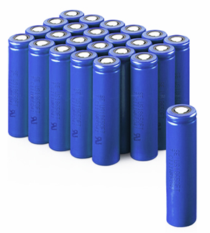
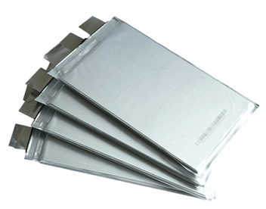
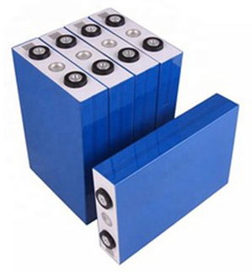
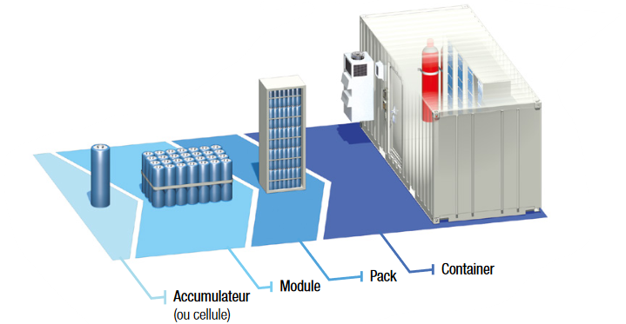
De la cellule à la batterie
Cellules
Cylindriques
Poches
Prismatiques
Batterie : assemblage de cellules

Slide 45
Technologie - « chimie »
Lithium ionique
« Chimie » batterie Li-ion = oxydes métalliques de la cathode :
NMC : lithium-nickel-manganèse-cobalt
LFP : lithium-fer-phosphate
NCA : lithium-nickel-cobalt-aluminium
Electrolyte : liquide ou polymer (Li-po)
Lithium métal (exemple : LMP : lithium métal polymère)
Problématique différente (anode en lithium métallique) : feu de métaux
Ne concerne pas (encore) les batteries courantes

Slide 46
Technologie - Sécurité
Niveau Cellule
CID : « Current Interupting Device »
PTC : « Positive Temperature Coefficient device »
Event
Conception / qualité de fabrication
Niveau batterie
Conception générale / qualité de fabrication
Refroidissement / dissipation de l’énergie
Event
BMS

Slide 47
Risques liés aux batteries

Slide 48


Principaux risque
Electrique :
Seuils habilitation électrique
U > 60 V c.c. ou C > 180 Ah
Chimique
Incendie/explosion

Slide 49
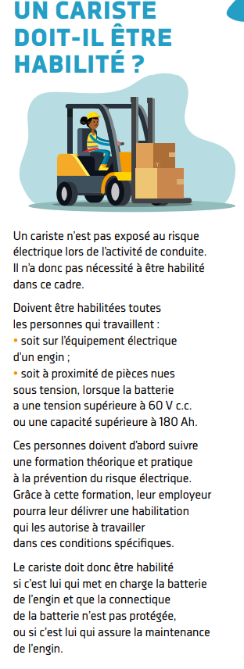
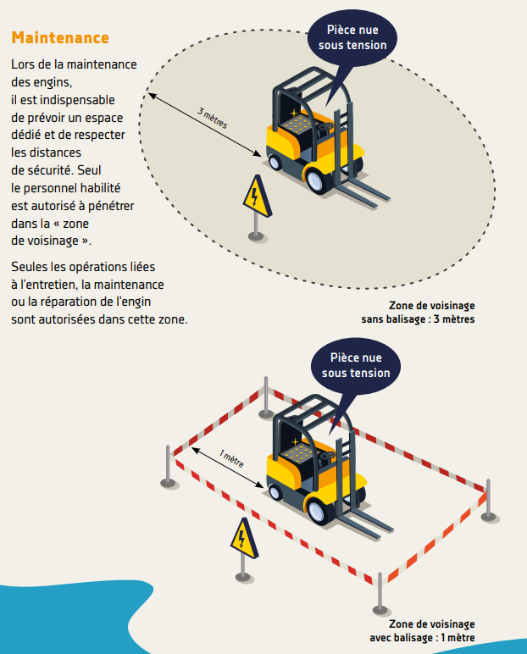
Risque électrique
ED 6424
Maintenance : prévoir un espace dédié et respecter les distances de sécurité
Habilitation électrique
Attention aux batteries endommagées

Slide 50



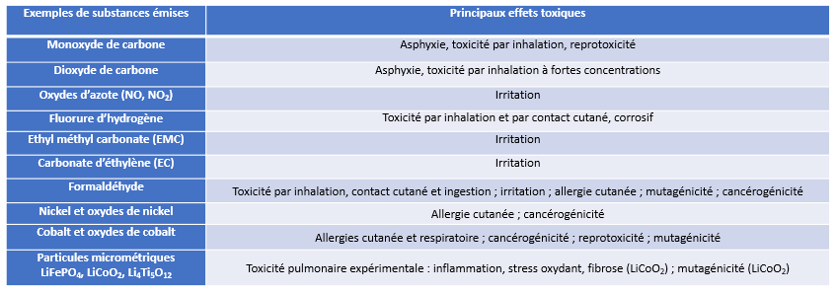




Risque chimique
Fonctionnement normal
Risque très limité
Dysfonctionnement
Contact cutané suite à fuite d’électrolyte
Inhalation de gaz et de particules

Slide 51




Risque chimique
Manipulation des batteries endommagées
En intérieur, sous ventilation générale
En extérieur, à l’abri des intempéries
EPI (équipements de protection individuelle)
  Vêtement de protection de type 3 (étanche aux liquides)
  Gants de protection (risque chimique ou thermique ou électrique)
  Ecran facial (projections et arc flash)
  APR (appareil de protection respiratoire) équipé de ABEK (gaz et vapeurs organiques, inorganiques, acides…)
Avoir à disposition un absorbant inerte (sable ou vermiculite) en cas de fuite, pour recouvrir un écoulement
  A l’écart de matériaux combustibles

Slide 52
Risque incendie/explosion
Emballement thermique
Mécanisme particulier :
  Phénomènes déclencheurs (choc, court-circuit…)
  Emballement thermique localisé et propagation aux cellules adjacentes
  Important dégagement de chaleur
  Augmentation de la pression interne
  Dégagement important de gaz toxiques et inflammables
  Inflammation des gaz

Slide 53
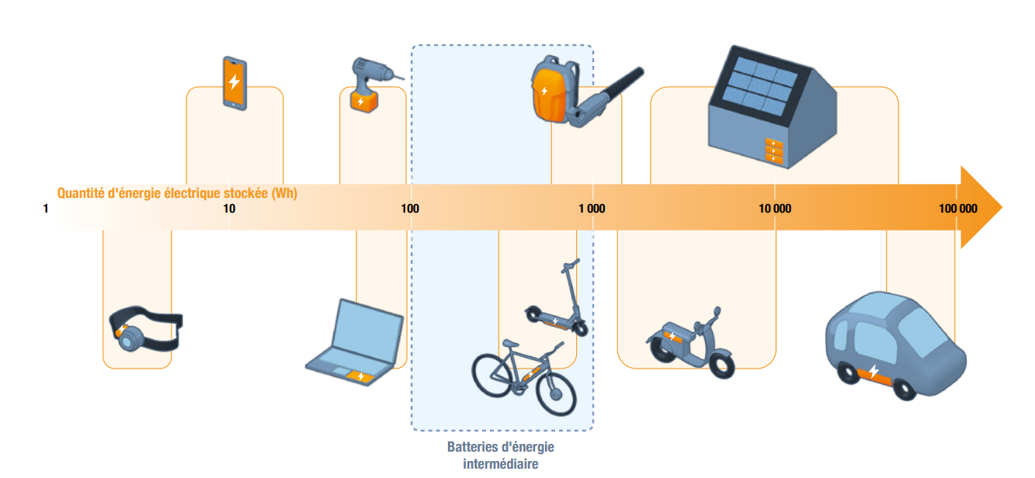
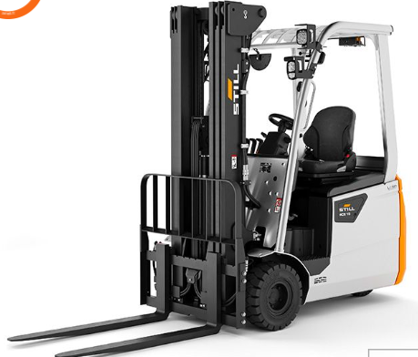
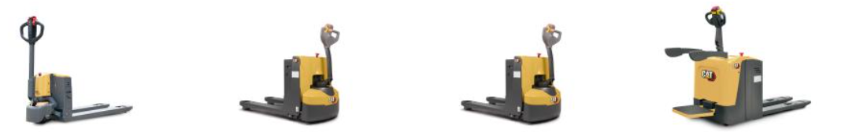
Risque incendie/explosion
Emballement thermique : rare mais grave
Risque dépend de :
Sécurité intrinsèque de la batterie : dispositifs de sécurité et de gestion, qualité des cellules et des assemblages, limitation de la propagation de l’emballement thermique (probabilité, gravité)
Energie/capacité de la batterie
Vieillissement (normal ou abusif) de la batterie
Etat de charge (« SOC »)

Slide 54
Risque incendie/explosion
Emballement thermique : conséquences « macro »
Importantes émissions de gaz et fumées (combustibles et toxiques)
Jets enflammés
Projections de débris enflammés (étincelles, cellules…)
En environnement confiné/mal ventilé : risque d’explosion
Vélo électrique 1 MW en 1 min
1 MW -> équivalent à une nappe d’essence de 0,7 m par 0,7 m

Slide 55

Risque incendie/explosion
Repérer et intervenir (?)
Signes précurseurs :
  Gonflement
  Sifflements (dégagement de gaz)
  « Pop » (éclatement des cellules)
  Ecoulement d’électrolyte (percement de la batterie)
Eteindre les flammes ne suffit pas !
  L’emballement thermique continue dans la batterie
Extincteurs inefficaces / couverture anti-feu discutable
Refroidissement (grande quantité d’eau) seule solution viable
  RIA envisageable / Immersion : oui si pas de manipulation, mais des inconvénients
Au-delà des petites batteries (téléphone, ordinateur) :
première intervention (extincteurs, couverture anti feu…) déconseillée

Slide 56
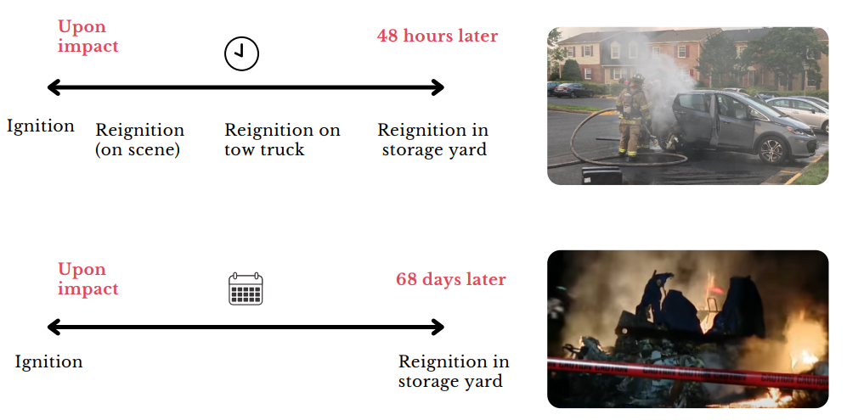

Risque incendie/explosion
Risque de reprise de l’emballement thermique
Reprise de l’emballement thermique possible suite à première extinction (environ 10 % des cas)
Image: @J___Squared
Evfiresafe.com

Slide 57
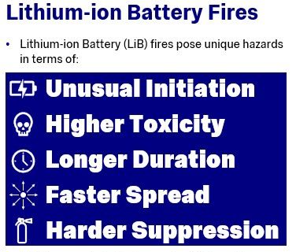
Risque incendie/explosion
Prévenir le risque
Risque « émergent » et très particulier, souvent sans approche stabilisée en prévention
Evolution des usages
Evolution rapide de la technologie
Source : Imperial College London
      Analyse de risque

Slide 58

Risque incendie/explosion
Prévenir le risque
Formation et sensibilisation
Qualité /suivi / maintenance des équipements
Charge : conditions adaptées + consignes
  Chargeur prévu pour l’appareil
  Temps de charge et températures entre 10 °C et 25 °C
Stockage longue durée :
  Niveau de charge < 50 %
  Attention : pas de décharge complète
Isoler le risque (emplacement de charge, entreposage)
  Limiter la propagation du feu
  Permettre l’évacuation en sécurité
  Faciliter l’intervention des secours
Ne pas entreposer et charger les batteries dans les dégagements

Slide 59
Risque incendie/explosion
Gestion retour matériel et batteries endommagée
Quelques pistes :
Contrôles possibles à réception :
  visuel (choc, déformation)
  odeur de solvant
  température (caméra thermique)
  contrôle état électrique de la batterie (souvent compliqué)
Gestion des batteries à risque : quarantaine
Batteries endommagées : déchets dangereux

Slide 60
Risque incendie/explosion
Isoler le risque : local de charge / entreposage
Emplacement dédié et adapté
Limitation de la propagation entre éléments
Détection du départ de feu et alerte
Extinction automatique en fonction du risque
Résistance au feu ou éloignement
Gestion des gaz / de la surpression (grande quantité de gaz + combustion)
Coupure d’urgence énergie (automatique ou en dehors du local)
Installation électrique : circuits dédiés correctement dimensionnée et protégés par des dispositifs différentiels adaptés
Attention au cumul des risques : Li-ion + acide-plomb / thermique …

Slide 61
Conclusion et ressources INRS

Slide 62
Risque incendie/explosion
Conclusion
Défaillance batterie lithium :
  Phénomène peu fréquent mais conséquences élevées
  Risque spécifique et nouveau : revenir à l’analyse de risque
Prévention :
  Choix et suivi des équipements
  Ne pas charger dans les dégagements ou à proximité
  Bonnes pratiques de charge (chargeur adapté, batterie en bonne état…)
  Formation et information
  Au-delà des petites batteries : première intervention déconseillée
  Isoler le risque

Slide 63




Risque incendie/explosion
Ressources INRS
Portail batteries lithium du site de l’INRS
Les batteries au lithium. Connaître et prévenir les risques (ED 6407) Fies solutions de prévention
  Charger une batterie au lithium en toute sécurité
  Se protéger contre les batteries au lithium endommagées
Webinaire - Batteries au lithium : connaître et prévenir les risques
Journée technique - Batteries Lithium : Tous utilisateurs, tous acteurs de la prévention
Batteries lithium-ion des équipements sur les lieux de travail - Prévention du risque incendie – à paraitre

Slide 64
Pause
Reprise à 17h00

Slide 65
Evolutions réglementaires et tendances du marché pour les dispositifs de sécurité des engins
Catherine JAROSZ (INRS)

Slide 66
Le règlement machine
2023/1230/UE

Slide 67


Directive Machine 2006/42/CE
Obligations du fabricant
Exigences essentielles de santé et de sécurité
Marquage CE
Dossier technique
    Contient l’évaluation des risques et les mesures de prévention associées
    (Non livré avec la machine, doit être disponible pour les autorités compétentes)
Déclaration CE de conformité
    En français
    Accompagne la machine
Procédures de certification
Notice d’instruction

Slide 68

Un règlement et non une directive
Directive Machine
2006/42/CE
Règlement Machine
2023/1230/UE
Janvier 2027
Applicable
aux états membres
Transposition dans le droit national
Applicable aux acteurs économiques
(importateurs / distributeurs)

Slide 69

Principaux changements
Introduction des nouvelles technologies
Intelligence artificielle : auto-apprentissage et auto-évolution – scénarios et limites
Machines mobiles autonomes, fonction de supervision
Risque cybersécurité : sécurité du réseau et protection contre la corruption accidentelle ou intentionnelle (logiciels et données) (§1.1.9)
Ere numérique : dématérialisation des informations

Slide 70

Principaux changements
Notice d’instructions
Format numérique « par défaut » (article 10, point 7)
Documentation papier sur demande
Le fabricant :
    indique sur la machine ou le produit connexe ou sur son emballage ou dans un document d'accompagnement comment accéder à la notice d'instructions numérique;
    présente la notice d'instructions dans un format permettant à l'utilisateur d'imprimer et de télécharger celle-ci et de la sauvegarder
    la rend accessible en ligne pendant toute la durée de vie prévue de la machine ou du produit connexe et pendant une durée d'au moins dix ans après la mise sur le marché
Contenu du manuel (§1.7.4.2.)
    r) opérations réglage / u) pression acoustique / v) sauvetage de personnes
    x) caractéristiques du dispositif de captage&filtration émissions

Slide 71

Principaux changements
Mobilité des machines - Siège (§3.2.2)
Machine doit être équipée d'un système de retenue
Lorsqu'il existe un risque significatif de renversement ou de basculement et que son système de retenue n'est pas utilisé, la machine ne doit pas pouvoir se déplacer;
Un signal visuel et sonore (…) pour avertir le conducteur lorsqu'il (…) n'utilise pas le système de retenue.

Slide 72

Principaux changements
Risque de contact avec les lignes électriques aériennes sous tension (§3.5.4)
En fonction de leur hauteur, les machines ou produits connexes mobiles sont, le cas échéant, conçus, construits et équipés de manière à prévenir le risque de contact avec une ligne électrique aérienne sous tension ou le risque de créer un arc électrique entre n'importe quelle partie de la machine ou un opérateur conduisant la machine et une ligne électrique aérienne sous tension.

Slide 73
Principaux changements
Modification substantielle - définition
La modification d'une machine ou d'un produit connexe, par des moyens physiques ou numériques, après la mise sur le marché ou la mise en service de cette machine ou de ce produit connexe, qui n'est pas prévue ou planifiée par le fabricant et qui affecte la sécurité de la machine ou du produit connexe en créant un nouveau danger ou en augmentant le risque existant et qui rend nécessaire:
    a) l'ajout de protecteurs ou de dispositifs de protection à ladite machine ou audit produit connexe, dont la mise en œuvre nécessite la modification du système de commande de sécurité existant; ou
    b) l'adoption de mesures de protection supplémentaires visant à assurer la stabilité ou la résistance mécanique de ladite machine ou dudit produit connexe;
Modification par des moyens physiques ou numériques
Modificateur doit effectuer une nouvelle évaluation de la conformité avant de mettre le produit modifié sur le marché ou en service
« Un utilisateur non professionnel qui apporte une modification substantielle à sa machine ou à son produit connexe pour son propre usage n'est pas considéré comme un fabricant » (article 18)

Slide 74
Dispositifs de détection
contribuant à la prévention du risque de collision engin piéton

Slide 75
Etat du marché des dispositifs de détection

Slide 76

Offre commerciale très importante

Slide 77
Un marché en constante évolution
Acteurs
Constructeurs d’engins et de machines mobiles
Fournisseurs de dispositifs de détection
Intégrateurs
Industries des machines mobiles
BTP
Secteur agricole
Logistique
Transport
Robots industriels
…

Slide 78

Technologies nombreuses
Un accès à une offre qui repose sur 5 technologies
Dispositifs aptes à détecter les objets
(ultrason, scrutateur laser, radar, ..)
Dispositifs aptes à discriminer les piétons
(marqueur radioélectrique, analyse d’image avec algorithme de traitement)
Pas de dispositif universel

Slide 79

Dispositifs de détection
Technologies avec des limites
La majorité de ces dispositifs présente :
des capacités de détection limitée (cas de non détection, limites d’usage)
(La majorité des dispositifs détecte des obstacles ou des marqueurs)
des performances de détection non garanties, voire non évaluées
des performances non garanties en cas de panne (même en présence d’autotests sur les dispositifs)
Importance de fournir les informations
relatives aux risques non couverts par ces dispositifs

Slide 80
Intégration des dispositifs de détection

Slide 81
Exigences réglementaires
Exigences essentielles de santé et de sécurité
annexe I de la directive Machines 2006/42/CE
(annexe III du règlement Machines 2023/1230/UE)
Exigence réglementaire pour les dispositifs de protection destinés à la détection de personnes (Annexe IV, point 19):
Les dispositifs de protection destinés à détecter la présence de personnes figurent dans la liste des catégories de machines pour lesquelles il faut appliquer une procédure particulière de certification avant qu’elles soient mises sur le marché.
Règle technique relative à la sécurité et la fiabilité des systèmes de commande (§ 1.2.1):
Lorsqu’un dispositif de détection intervient pour réaliser une fonction de sécurité, la fiabilité de cette fonction doit être assurée par conception.
-> Lorsque le fabricant appose le marquage CE
et signe la déclaration de conformité de l’engin,
il s’engage sur le respect de ces règles techniques

Slide 82
Comment sont intégrés les dispositifs de détection ?
Système d’avertissement - CWS (Collision Warning System)
Avertissement du conducteur (parfois du piéton) par un signal sonore et/ou visuel
Système d’évitement - CAS (Collision Avoidance System)
Action sur l’évolution de l’engin
Termes issus de la norme ISO 21815-1:2022
« Engins de terrassement. Avertissement et évitement de collision. Partie 1 : Exigences générales »

Slide 83
Systèmes d’avertissement
Signal d’avertissement (alerte sonore et/ou visuelle) => pour INFORMER
Consigne pour le conducteur : arrêter son engin
Aucune action sur le système de commande de l’engin n’est envisagée.
-> Pas d’action automatique sur les freins.
Ils peuvent ne pas répondre efficacement en toute circonstance (nominal et défaillance) : ce ne sont pas des composants de sécurité
La maitrise de l’engin est assurée par le conducteur.

Slide 84
Systèmes d’évitement
Agit sur les commandes de l’engin :
    fonction de freinage
    fonction d’arrêt suite à une détection
Doit présenter un niveau de sécurité en adéquation avec le niveau de risque à couvrir et les spécificités de la situation de travail
    Demander les informations de fiabilité aux fournisseurs des composants
    Utiliser des composants présentant des caractéristiques de sécurité connues et suffisantes (niveau de performance ou degré d’intégrité)
    Donner les informations relatives aux risques résiduels, aux cas de non-détections et limites d’usage
La maitrise de l’engin est assurée par le conducteur.

Slide 85
Messages de prévention
Si on envisage d’utiliser un système d’avertissement
Le signal d’avertissement ne doit pas prêter à équivoque
L’opérateur doit pouvoir vérifier le bon fonctionnement du système
Si on envisage l’utilisation d’un système d’évitement
Doit être conçu en tenant compte de l’évaluation des risques et du niveau de performance requis
La responsabilité incombe :
    au fabricant de l’engin si le système est intégré avant la mise sur le marché de l’engin (conformité de l’ensemble de la machine incluant le système d’avertissement ou d’évitement)
    à l’intégrateur si le système est intégré après la mise sur le marché de l’engin (modification)

Slide 86
Messages de prévention
Premières mesures
Opter pour l’engin présentant les meilleures conditions de visibilité à la conception (directe ou indirecte)
Mettre en place des mesures organisationnelles
Former et sensibiliser les travailleurs
Adéquation du système aux besoins (analyse situation, expression besoin)
Phases d’installation, réglages et essais
Paramétrage
Appropriation, accompagnement et formation
Retour d’expérience
Phase d’exploitation
Procédure (vérification du bon fonctionnement)
Maintien en conditions opérationnelles
Vigilance vis-à-vis des possibles modifications des habitudes de conduite
Ces systèmes ne doivent en aucun cas être considérés comme une mesure de protection.
Ils ne peuvent
se substituer au conducteur qui, in fine, conserve seul la maitrise de l’engin.

Slide 87
Ressources INRS

Slide 88

Note technique INRS
Publication INRS sur la place des dispositifs de détection utilisés pour la réduction du risque de collision
Rappelant
Les messages généraux de prévention du risque de collision
La place de ces dispositifs dans la démarche de réduction du risque
Proposant des points de vigilance / recommandations quant à leur usage

Slide 89

Brochure INRS existante : ED 6083
Mise à jour en cours
2015 … -> … 2024:
  Evolution de l’offre et des capacités des technologies de détection
  Intégration des dispositifs de détection dans une fonction d’évitement sur de nombreux engins de terrassement

Slide 90





Ressources INRS
Organiser la prévention des risques de collision entre les engins et les piétons (ED6457)
Chariots automoteurs de manutention à conducteur porté, Evaluation et prévention des principaux risques lors de l'utilisation (ED 949 - en cours de mise à jour)
Chariots automoteurs de manutention - Manuel de conduite (ED766)
Les chariots automoteurs de manutention - Guide pour le choix et l'utilisation (ED 812)
La conduite sans les secousses - Comment régler votre siège à suspension (spécial caristes) (ED1372)
Chariots automoteurs de manutention - Comment éviter le renversement (ED979)

Slide 91
Merci pour votre attention

Slide 92
Perspectives économiques mondiales, françaises et industrielles
Anthony Morlet-Lavidalie
Rexecode

Slide 93
Perspectives générales
de l’économie mondiale

Slide 94
Etat de fait : la croissance mondiale résiste à ce stade.

Slide 95
Au niveau mondial, les climats des affaires résistent n’indiquant pas de ralentissement marqué à court terme.

Slide 96
Pour l’heure la guerre commerciale ne déclenche pas de franche résurgence d’inflation

Slide 97

Etats-Unis : sans les dépenses réalisées par le secteur de la « tech », le PIB américain aurait stagné voire reculé sur le début d’année 2025.

Slide 98

Etats-Unis : le tarissement des arrivées de migrants illégaux ralentit le potentiel de croissance du PIB par rapport aux années Biden

Slide 99
Etats-Unis : D. Trump a obtenu sa dépréciation du dollar, elle pourrait se poursuivre

Slide 100
Chine : hypercompétitivité à l’export et impulsion négative sur la contribution à la croissance des échanges extérieurs dans le reste du monde

Slide 101

Chine : l’Europe accuse désormais un déficit commercial de 300 milliards de dollars vis-à-vis de la Chine

Slide 102
Chine : le surdimensionnement de son appareil productif repose sur des investissements massifs : la Chine y alloue 40 % de son PIB, soit presque le double de l’effort consenti en Europe et aux États-Unis (20 à 25 %).

Slide 103
Zone euro : l’Allemagne relance enfin son investissement, mais avec un effet d’entraînement incertain pour le reste de l’Europe

Slide 104

Allemagne : le débouché chinois disparait, le débouché américain se ferme

Slide 105
Zone euro : les fonds NGEU restants en Europe du Sud laissent de la marge pour davantage d’investissements d’ici à fin 2026

Slide 106
Nos dernières prévisions de pétrole/taux/changes
 | 2024 | 2025 | 2026
Brent ($ en fin d’année) Taux directeur (% en fin d’année) Fed (fonds fédéraux) BCE (facilité de dépôts) Obligations d’État 10 ans (taux en fin d’année) États-Unis Allemagne France Italie Espagne 1 euro = … dollar (fin d’année) Prix à la consommation (moyenne annuelle) États-Unis Zone euro | 74 4,7 3,3 4,3 2,3 3,0 3,4 3,5 1,07 3,0 2,4 | 65 3,8 1,8 4,1 2,6 3,5 3,5 2,9 1,18 2,8 2,0 | 67 2,8 1,8 3,8 2,5 3,5 3,6 2,8 1,21 3,5 1,7
Source : Perspectives économiques Rexecode septembre 2025

Slide 107
Nos dernières prévisions de croissance
Évolution en % | 2024 | 2025 | 2026
Monde | 3,3 | 3,0 | 2,8
Etats-Unis | 2,8 | 1,7 | 1,5
Zone euro | 0,8 | 1,1 | 1,1
Allemagne | -0,5 | 0,2 | 1,0
France | 1,1 | 0,7 | 0,9
Royaume-Uni | 1,1 | 1,2 | 0,9
Pays hors OCDE | 4,5 | 4,3 | 4,0
Chine | 5,0 | 4,7 | 4,3
Inde | 6,6 | 6,6 | 6,5
Brésil | 3,0 | 2,0 | 1,0
Source : Perspectives économiques Rexecode septembre 2025

Slide 108
Perspectives de
l’économie française

Slide 109
La croissance du PIB français a résisté mieux que prévu sur le début d’année 2025, mais cela cache une forte hétérogénéité sectorielle.

Slide 110
Point inquiétant : l’investissement des entreprises françaises recule de façon continue depuis la mi-2023.
-10 % par rapport à la tendance
pré-Covid

Slide 111
Les indicateurs avancés commençaient à se redresser laissant espérer une reprise progressive, mais cela est remis en cause par la situation politique actuelle.

Slide 112
Les ménages poursuivent leur effort d’épargne à un rythme particulièrement élevé.

Slide 113
Le marché du travail a perdu en dynamisme, sans toutefois entrer dans une phase de destructions d’emplois.

Slide 114
Le regain d’incertitude politique pèse lourdement sur les intentions d’investissement des PME/TPE, plus modérément sur les embauches.

Slide 115
Les prévisions pour l'économie française à horizon 2026
Prévisions
Messages-clés :
L’activité économique en France resterait en croissance, mais tournerait au ralenti.
L’instabilité politique persistante amputerait le potentiel de reprise à horizon 2026.
Le principal risque est une accentuation de la baisse de l'investissement des entreprises.
Le marché du travail se stabiliserait, sans se détériorer outre mesure.
En l’absence de majorité politique, la réduction du déficit public sous les 5 % du PIB à horizon 2026 semble peu probable.
Source : Perspectives économiques Rexecode septembre 2025

Slide 116
Perspectives de
l’industrie française

Slide 117
La France est aux portes d’un nouveau cycle de fermetures nettes d’usines...

Slide 118
… mais le nombre de défaillances dans l’industrie semble se stabiliser.

Slide 119
À court terme, la production montre une certaine résistance malgré de puissants vents contraires.

Slide 120

Mais en tendance, la production manufacturière demeure 4 % sous son niveau de fin 2019.

Slide 121
La Chine représente désormais 60 % de notre déficit commercial en biens

Slide 122
Le tournant de l’offre en 2016 s’est accompagné d’une forte hausse de l’investissement industriel, mais cette dynamique est aujourd’hui fragilisée.

Slide 123
L’industrie française souffre d’un déficit de robotisation, révélateur d’un sous-investissement productif.

Slide 124
Les taux de marge restent globalement préservés.

Slide 125
L’emploi s’est sensiblement redressé depuis le point bas de 2016, mais des premiers signes de repli apparaissent.

Slide 126
Les difficultés de recrutement se sont nettement réduites. Plus qu’un manque de demande, l’industrie française est surtout pénalisée par un déficit de compétitivité.

Slide 127
Le coût du travail en France demeure élevé et n’a pas connu d’amélioration relative depuis 2016 face à nos principaux partenaires européens.

Slide 128

Une fiscalité industrielle (nette des subventions) plus lourde en France qu’ailleurs en Europe.

Slide 129

Tirages au sort et jeu concours
Patrick Gatignol
Lionel Couturier
Mathieu Armengaud
Jagan Magueche

Slide 130


Jeu concours
Modèle 1
Modèle 2

Slide 131
Jeu concours
Modèle 1

Slide 132
Jeu concours
Modèle 2

Slide 133
Merci pour votre attention
Ce soir :
Apéritif à 19h
Diner à 20h
Rdv demain chez Aprolis :
10h00
207 Impasse Nikola Tesla
62730 Marck

